Slide 1
Презентация краткосрочного проекта : «Чистюля»
Муниципальное автономное дошкольное образовательное учреждение
города Нижневартовска детский сад №48 «Золотой петушок»
младший дошкольный возраст
Подготовила:
Воспитатель первой
квалификационной
категории Тухбатуллина Гульназ Сагмановна

Slide 2
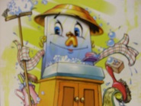
Цель проекта: формирование культурно- гигиенических навыков, закрепление представлений о правилах личной гигиены; воспитывать у детей желание выглядеть чистыми, аккуратными и опрятными.

Slide 3
Этапы реализации проекта
1 этап. Организационный.
2 этап. Планирование реализации проекта.
Составление и обсуждение поэтапного плана работы.
Анализ проблемы.
Создание банка идей и предложений.
Подбор литературы по тематике проекта.
Подбор необходимого оборудования и пособий.
Определение задач воспитательно- образовательной работы.
Планирование деятельности педагогов.
Разделение на творческие группы.
Объединение результатов коллективной деятельности.
3 этап. Реализация проекта через образовательные области.

Slide 4
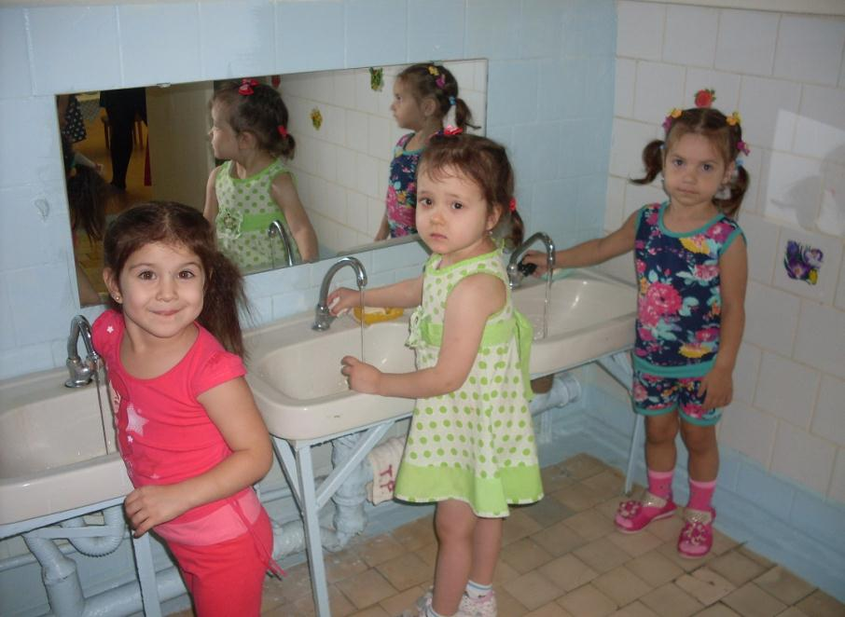
Знаем, знаем, да, да, да! Где здесь прячется вода. Выходи, водица, мы пришли умыться!

Slide 5
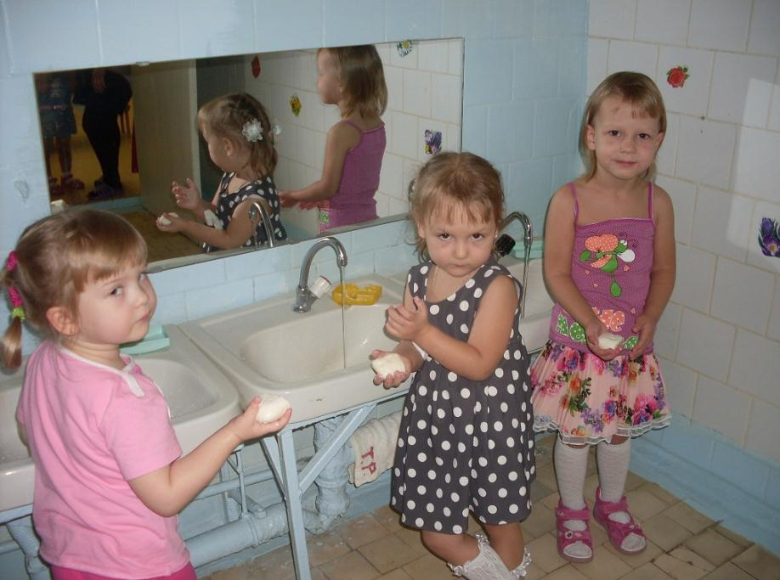
Намыливаем руки

Slide 6
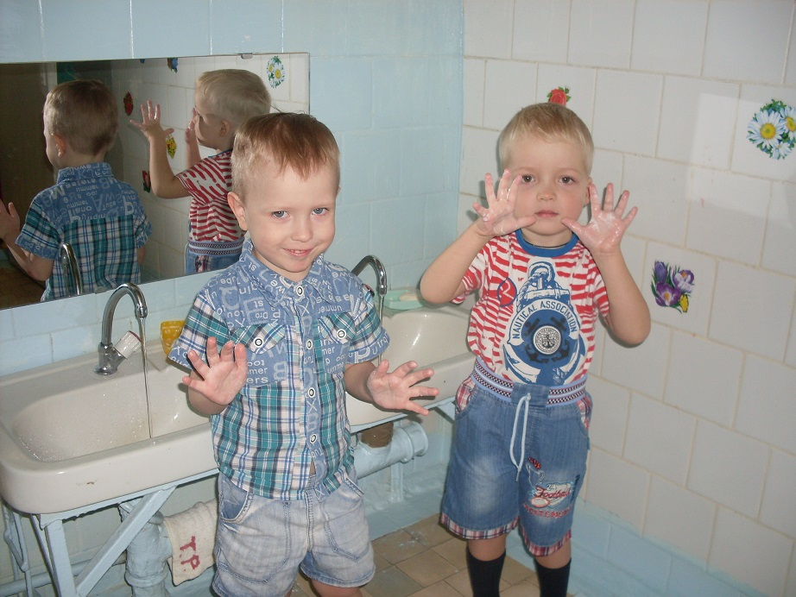
Получились белые перчатки

Slide 7
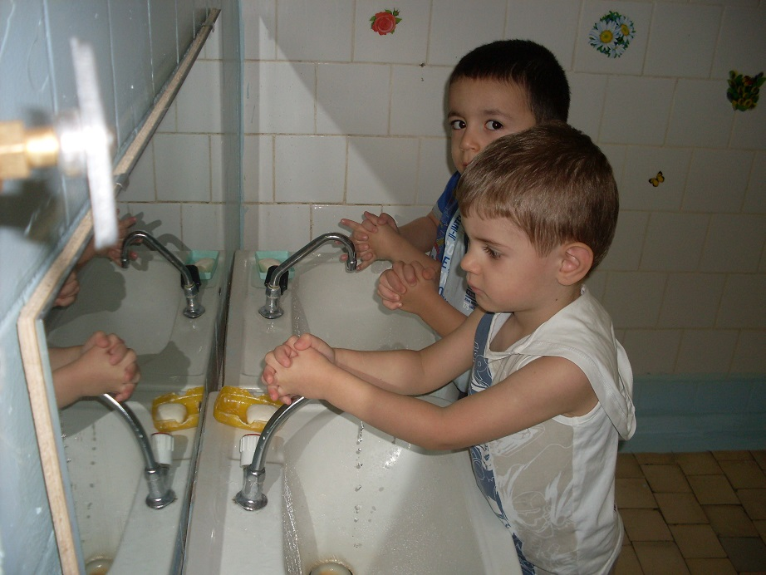
Помыли- отжимаем ручки

Slide 8
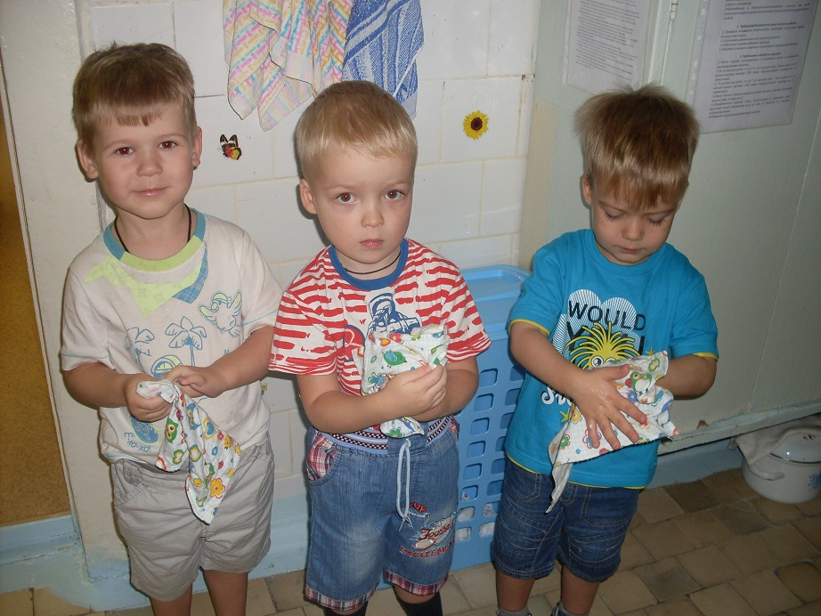
Сухо вытираем

Slide 9
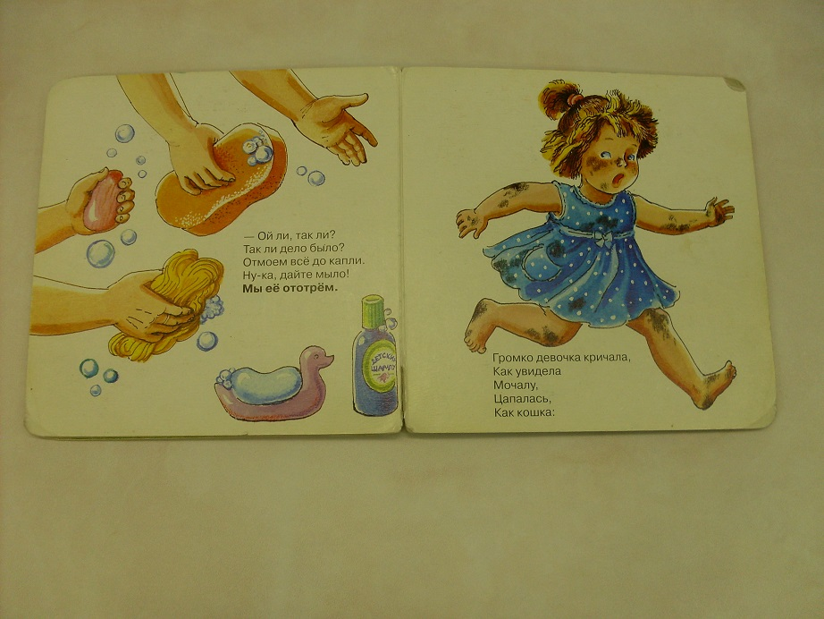
При формировании культурно- гигиенических навыков у младших дошкольников используется показ, напоминание, поощрение, совместные действия с ребенком, игровые приемы, чтение потешек и стихотворений.

Slide 10
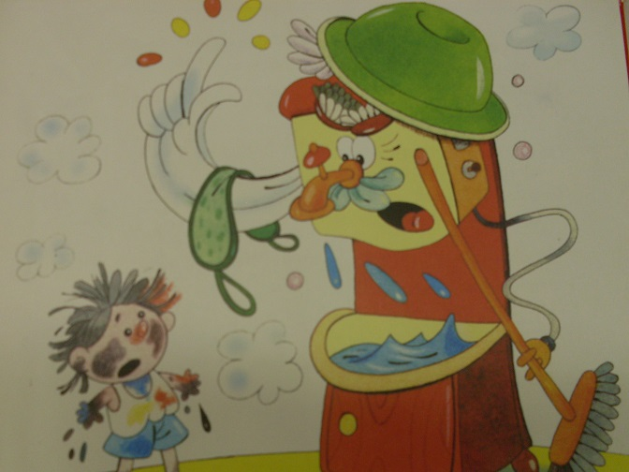
Образовательная область «Познание»
Рассматривание и беседа по картинам: «Дети моют руки», «Мама моет дочку», «Девочка чумазая».
Дидактические упражнения: «Как мы моем ладошки и отжимаем ручки», «Научим мишку правильно умываться», «Кукла Таня купается».

Slide 11
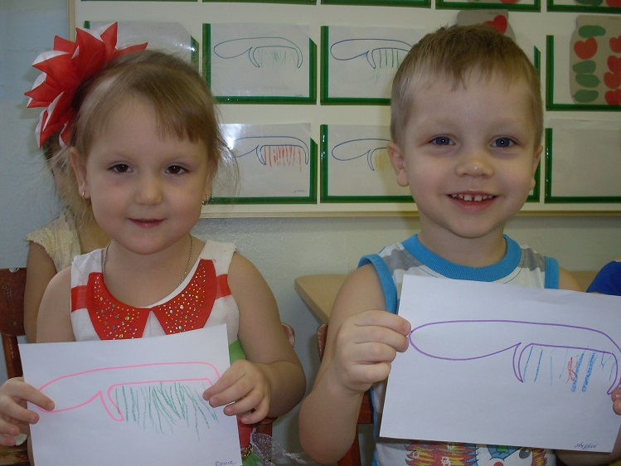
Образовательная область «Художественное творчество»:
«Расчески для кукол»

Slide 12
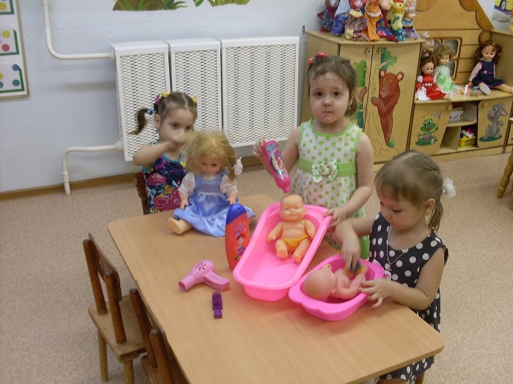
Игровая деятельность
«Кукла Таня купается»

Slide 13
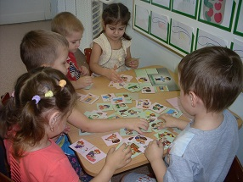
Д/и «Здоровая кожа»

Slide 14
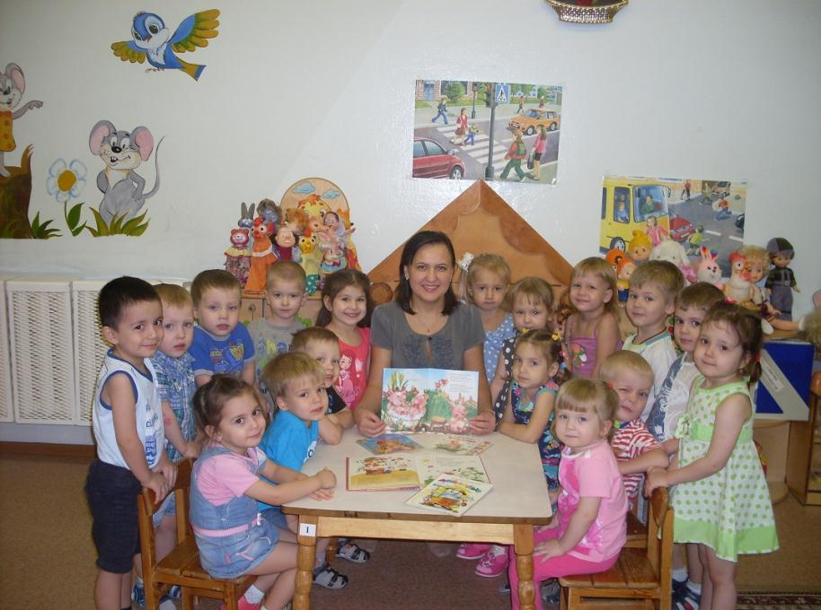
Образовательная область
«Художественная литература»

Slide 15
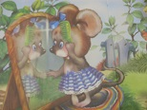
Чтение потешек при умывании. А.Барто, И.Знаменская «Купание». А.Барто, П.Барто«Девочка чумазая». Н.Мигунова «Малышам о гигиене». К.Чуковский «Мойдодыр», «Федорино горе». С. Капутикян «Хлюп-хлюп».
Чтение художественной литературы

Slide 16
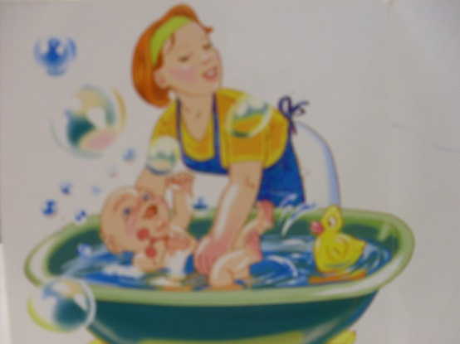
Взаимодействие с родителями
Беседы
Наглядность (папки, ширмы)
Консультации
Заучивание стихов

Slide 17
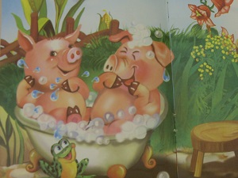
4 этап. Заключительный.
Анализ проделанной работы.
Разработка циклов
игр- занятий на
основе приобретенного опыта.
Презентация проекта.

Slide 18
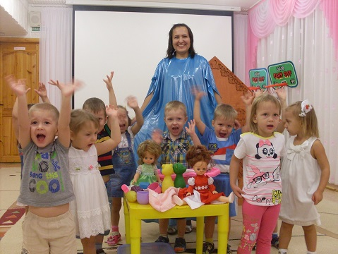

Slide 19
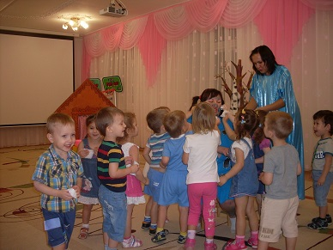
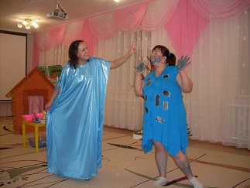

Slide 20
Спасибо за внимание!

